Slide 1

CHÀO MỪNG CÁC CON
ĐẾN VỚI TIẾT HỌC

Slide 2

Thứ năm ngày 18 tháng 11 năm 2021
Toán
Phép trừ ( có nhớ) trong phạm vi 100 tiếp theo ( tiết 1)

Slide 3


















Khởi động

Slide 4


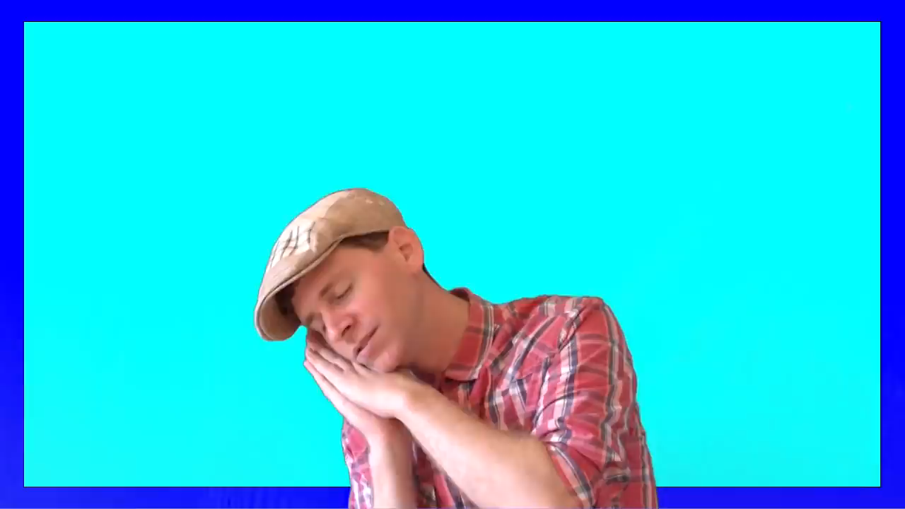
CÙNG HÁT NÀO BẠN ƠI

Slide 5
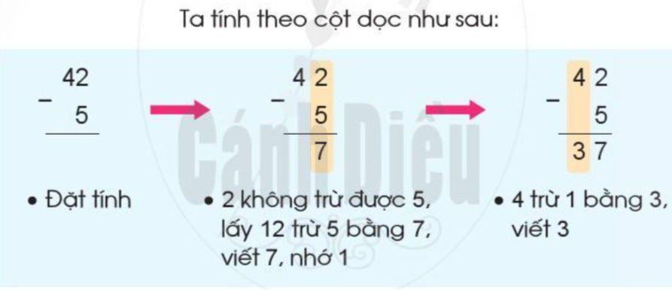
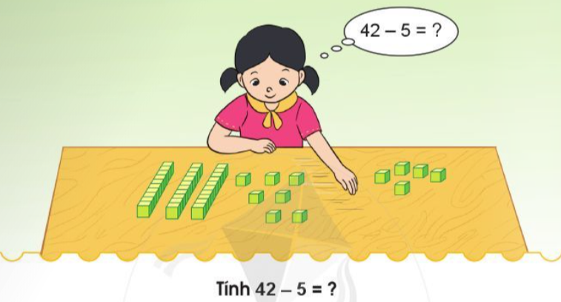
Vậy 42 - 5 = 37

Slide 6
Bài 1: Tính
52 43 94 63
- - - -
4 7 8 6
48 36 86 57

Slide 7
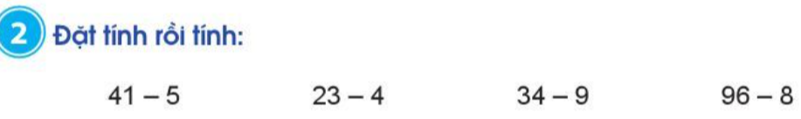
41
5
－
34
9
－
96
8
－
23
4
－
-
-
-
-
36
19
25
88

Slide 8
Thứ sáu ngày 19 tháng 11 năm 2021
Toán
Phép trừ ( có nhớ) trong phạm vi 100 tiếp theo ( tiết 2)

Slide 9


Slide 10
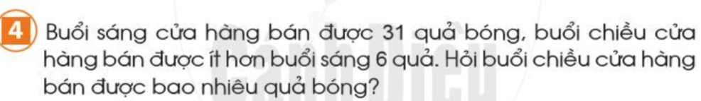
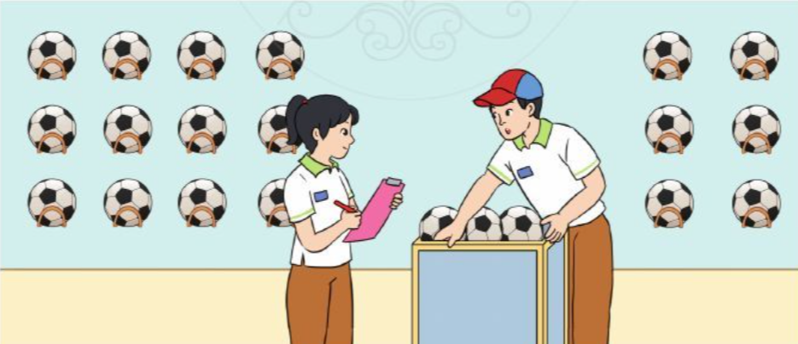
Bài giải
Buổi chiều cửa hàng bán được số quả bóng là:
31- 6= 25 (quả bóng )
Đáp số: 25 quả bóng.

Slide 11


HẸN GẶP LẠI

